Slide 1

chaøo möøng TAÁT CAÛ CAÙC EM
ÑEÁÂN VÔÙI BAØI HOÏC HOÂM NAY

Slide 2

HỘP QUÀ BÍ ẨN
Trong mỗi hộp quà ẩn chứa một số điểm bí ẩn. Các em hãy trả lời đúng các câu hỏi tương ứng để nhận về phần quà cho mình nhé.

Slide 3






BÀI MỚI
Vỗ tay cả lớp
8 điểm
9 điểm
H 1
H 2
H 3
Chúc bạn may mắn
9 điểm
10 điểm
H 4
H 5
H 6

Slide 4




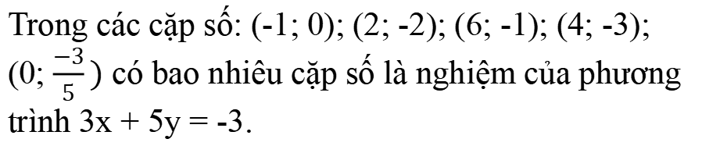
START
Trong các cặp số: (-1; 0); (2; -2); (6; -1); (4; -3); (0; $\frac{−3}{5})$ có bao nhiêu cặp số là nghiệm của phương trình 3x + 5y = -3.
12
9
3
6
Hết Giờ
A: 3 cặp số
CHÚC MỪNG
B: 4 cặp số
C: 2 cặp số
D: 1 cặp số

Slide 5

START
Tổng các nghiệm của phương trình
(x – 3)(2x + 6) = 0 là:
12
9
3
6
Hết Giờ
A: -6
CHÚC MỪNG
B: 0
C: 3
D: 6

Slide 6


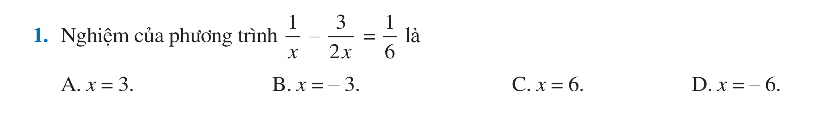



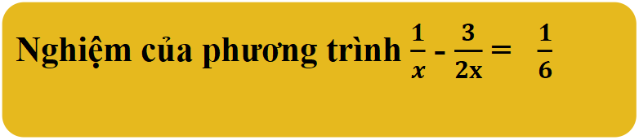
START
Nghiệm của phương trình $\frac{1}{x}$ - $\frac{3}{2x}$ = $\frac{1}{6}$
12
9
3
6
Hết Giờ
A: $x$ = 3
B: $x$ = 6
CHÚC MỪNG
C: $x$ = -3
D: x = -6

Slide 7






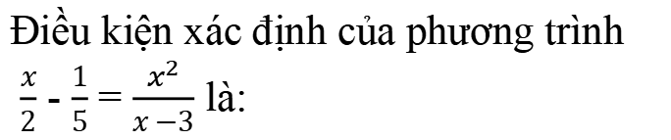

START
Điều kiện xác định của phương trình
$\frac{x}{2}$ - $\frac{1}{5}$ = $\frac{x^{2}}{x −3}$ là:
12
9
3
6
Hết Giờ
A: $x≠$0
CHÚC MỪNG
B: $x≠$3
C: $x≠$5
D: $x≠1$

Slide 8


START
Nghiệm của hệ phương trình:
là:
12
9
3
6
Hết Giờ
A: (x; y) = (5; 4)
B: (x; y) = (-5; -4)
C: (x; y) = (-4; -5)
CHÚC MỪNG
D: (x; y) = (4; 5)

Slide 9








START
Giải phương trình x(2x – 1) + 5(2x – 1) = 0
Ta được nghiệm là:
12
9
3
6
Hết Giờ
A: x = -5 và x = $\frac{1}{2}$
CHÚC MỪNG
B: $x=−5$
C: x = $\frac{1}{2}$
D: x = -5 hoặc x = $\frac{1}{2}$

Slide 10
BÀI TẬP
CUỐI CHƯƠNG I

Slide 11


I.
TÓM TẮT
LÍ THUYẾT

Slide 12
NHÓM
NHÓM I: PHƯƠNG TRÌNH QUY VỀ PHƯƠNG TRÌNH BẬC NHẤT MỘT ẨN
NHÓM II: PHƯƠNG TRÌNH BẬC NHẤT HAI ẨN. HỆ HAI PHƯƠNG TRÌNH BẬC NHẤT HAI ẨN
NHÓM III: GIẢI HỆ HAI PHƯƠNG TRÌNH BẬC NHẤT HAI ẨN
Các nhóm vẽ sơ đồ tư duy, hệ thống lại kiến thức cho nội dung của nhóm mình

Slide 13
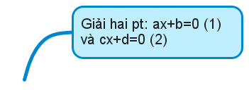

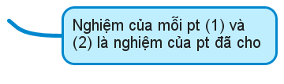

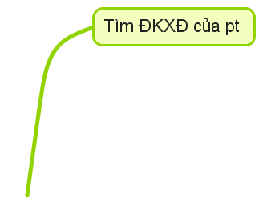

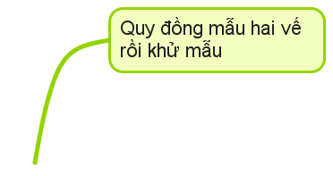



Slide 14
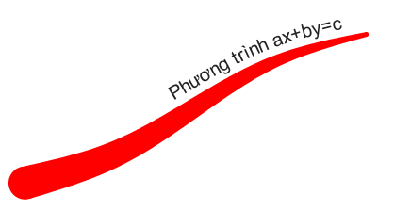







Slide 15




Slide 16

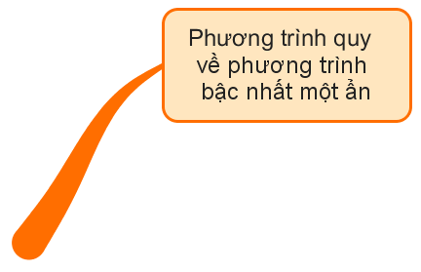


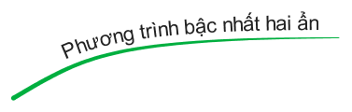

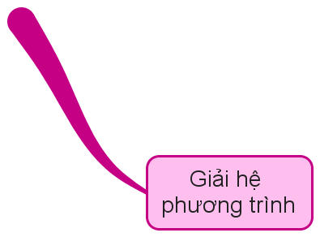




Slide 17
II.
LUYỆN TẬP

Slide 18
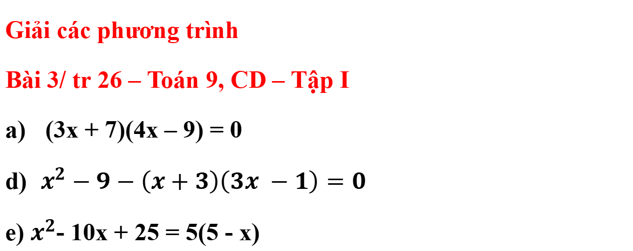
Giải các phương trình
Bài 3/ tr 26 – Toán 9, CD – Tập I
(3x + 7)(4x – 9) = 0
d) $x^{2}−9−\left(x+3\right)\left(3x −1\right)=0$
e) $x^{2}$- 10x + 25 = 5(5 - x)

Slide 19
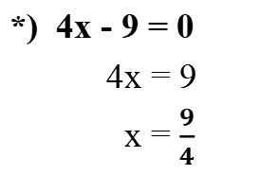
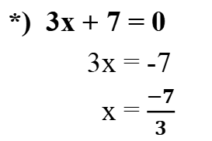
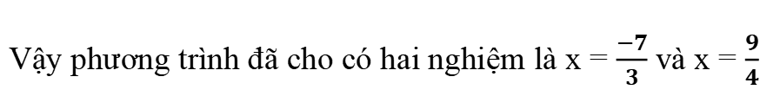
a) (3x + 7)(4x – 9) = 0
Để giải phương trình trên, ta giải hai phương trình sau
*) 3x + 7 = 0
3x = -7
x = $\frac{−7}{3}$
*) 4x - 9 = 0
4x = 9
x = $\frac{9}{4}$
Vậy phương trình đã cho có hai nghiệm là x = $\frac{−7}{3}$ và x = $\frac{9}{4}$

Slide 20
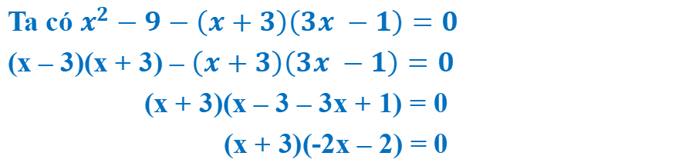
d) $x^{2}−9−\left(x+3\right)\left(3x −1\right)=0$
Ta có $x^{2}−9−\left(x+3\right)\left(3x −1\right)=0$
(x – 3)(x + 3) – $\left(x+3\right)\left(3x −1\right)=0$
(x + 3)(x – 3 – 3x + 1) = 0
(x + 3)(-2x – 2) = 0
Để giải phương trình trên, ta giải hai phương trình sau
*) -2x - 2 = 0
2x = -2
x = -1
*) x + 3 = 0
x = -3
Vậy phương trình đã cho có hai nghiệm là x = -3 và x = -1

Slide 21
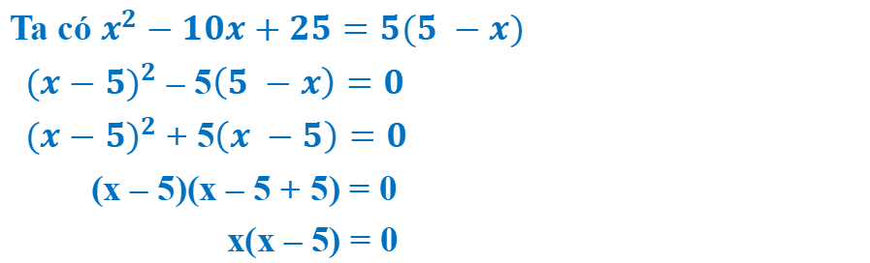
e) $x^{2}$- 10x + 25 = 5(5 - x)
Ta có $x^{2}−10x+25=5(5 −x)$
${ (x−5)}^{2}$ – 5$\left(5 −x\right)=0$
${ (x−5)}^{2}$ + 5$\left(x −5\right)=0$
(x – 5)(x – 5 + 5) = 0
x(x – 5) = 0
Để giải phương trình trên, ta giải hai phương trình sau
*) x = 0
*) x - 5 = 0
x = 5
Vậy phương trình đã cho có hai nghiệm là x = 0 và x = 5

Slide 22



Bài 5/ tr 26 – Toán 9 CD, tập I
Giải các hệ phương trình sau
a) $\left\{\begin{matrix} x+3y=−2 \\ 5x+8y=11 \end{matrix}\right.$
b) $\left\{\begin{matrix}2x+3y=−2 \\ 3x−2y=−3 \end{matrix}\right.$
c) $\left\{\begin{matrix}2x−4y=−1 \\ −3x+6y=2 \end{matrix}\right.$
Nhóm 1 câu a, nhóm 2 câu b, nhóm 3 câu c

Slide 23
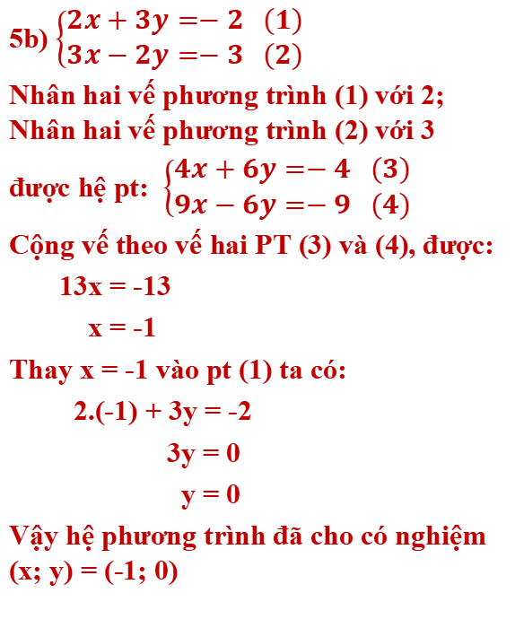
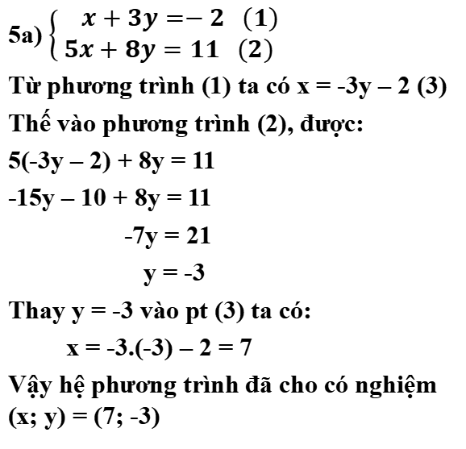
5a) $\left\{\begin{matrix} x+3y=−2 (1) \\ 5x+8y=11 (2)\end{matrix}\right.$
Từ phương trình (1) ta có x = -3y – 2 (3)
Thế vào phương trình (2), được:
5(-3y – 2) + 8y = 11
-15y – 10 + 8y = 11
-7y = 21
y = -3
Thay y = -3 vào pt (3) ta có:
x = -3.(-3) – 2 = 7
Vậy hệ phương trình đã cho có nghiệm (x; y) = (7; -3)
5b) $\left\{\begin{matrix}2x+3y=−2 (1) \\ 3x−2y=−3 (2)\end{matrix}\right.$
Nhân hai vế phương trình (1) với 2; Nhân hai vế phương trình (2) với 3
được hệ pt: $\left\{\begin{matrix}4x+6y=−4 (3) \\ 9x−6y=−9 (4)\end{matrix}\right.$
Cộng vế theo vế hai PT (3) và (4), được:
13x = -13
x = -1
Thay x = -1 vào pt (1) ta có:
2.(-1) + 3y = -2
3y = 0
y = 0
Vậy hệ phương trình đã cho có nghiệm (x; y) = (-1; 0)

Slide 24
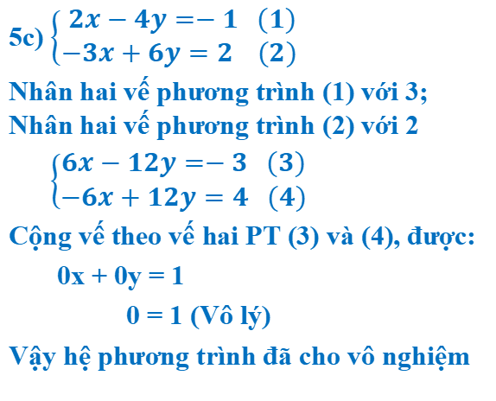
5c) $\left\{\begin{matrix} 2x−4y=−1 (1) \\ −3x+6y=2 (2)\end{matrix}\right.$
Nhân hai vế phương trình (1) với 3; Nhân hai vế phương trình (2) với 2
$\left\{\begin{matrix}6x−12y=−3 (3) \\ −6x+12y=4 (4)\end{matrix}\right.$
Cộng vế theo vế hai PT (3) và (4), được:
0x + 0y = 1
0 = 1 (Vô lý)
Vậy hệ phương trình đã cho vô nghiệm

Slide 25
III.
VẬN DỤNG

Slide 26



Ô CỬA BÍ MẬT
Đội của bạn được 10 điểm
Đội của bạn được 9 điểm
Đội của bạn được 9 điểm
Đội của bạn được 8 điểm
1
2
3
4
Mỗi nhóm chọn một ô cửa, giải bài tập tương ứng trong ô cửa đó vào bảng nhóm. Các nhóm khác cùng giải. Hết thời gian, nhóm chọn trả lời. Nếu sai, các nhóm còn lại giành quyền trình bày bài giải và sẽ được điểm của bài tập đó.

Slide 27
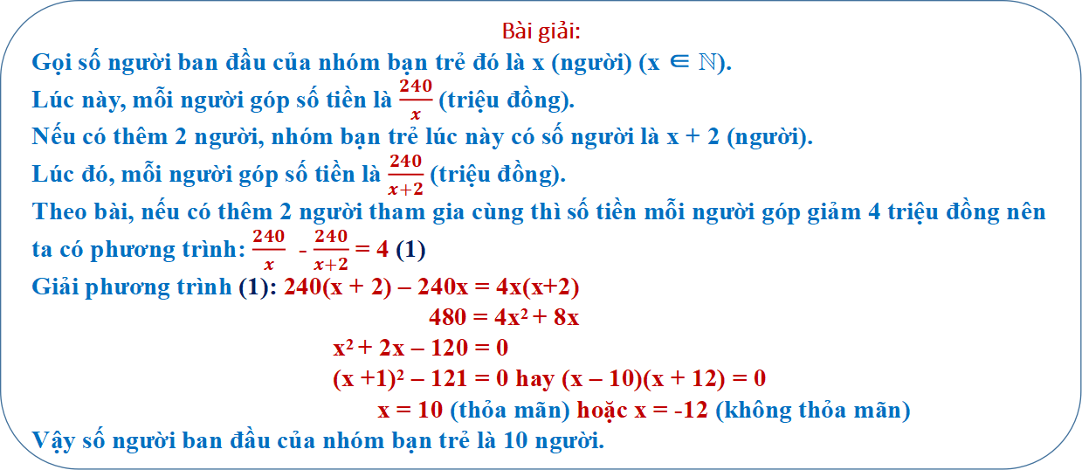
Bài 6 trang 26 Toán 9 Tập 1: Một nhóm bạn trẻ cùng tham gia khởi nghiệp và dự định góp vốn là 240 triệu đồng, số tiền mỗi người góp là như nhau. Nếu có thêm 2 người tham gia cùng thì số tiền mỗi người góp giảm đi 4 triệu đồng. Hỏi nhóm bạn trẻ đó có bao nhiêu người?
Bài giải:
Gọi số người ban đầu của nhóm bạn trẻ đó là x (người) (x ∈ ℕ).
Lúc này, mỗi người góp số tiền là $\frac{240}{x}$ (triệu đồng).
Nếu có thêm 2 người, nhóm bạn trẻ lúc này có số người là x + 2 (người).
Lúc đó, mỗi người góp số tiền là $\frac{240}{x+2}$ (triệu đồng).
Theo bài, nếu có thêm 2 người tham gia cùng thì số tiền mỗi người góp giảm 4 triệu đồng nên ta có phương trình: $\frac{240}{x}$ - $\frac{240}{x+2}$ = 4 (1)
Giải phương trình (1): 240(x + 2) – 240x = 4x(x+2)
480 = 4x² + 8x
x² + 2x – 120 = 0
(x +1)² – 121 = 0 hay (x – 10)(x + 12) = 0
x = 10 (thỏa mãn) hoặc x = -12 (không thỏa mãn)
Vậy số người ban đầu của nhóm bạn trẻ là 10 người.

Slide 28
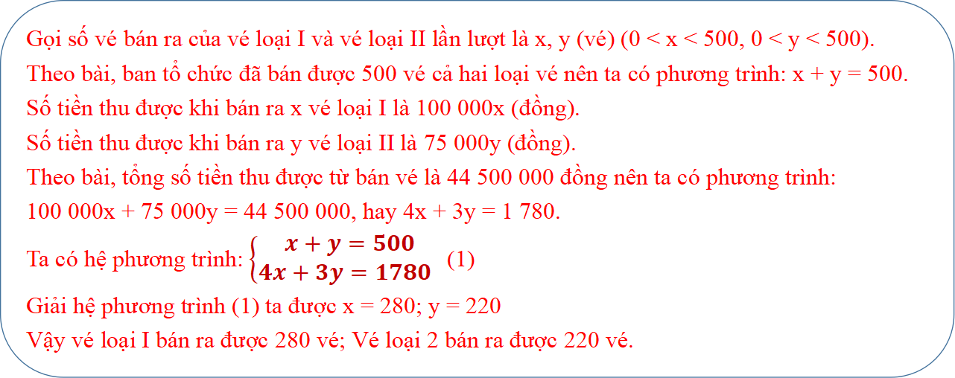
Bài 8 trang 27 Toán 9 Tập 1: Tại một buổi biểu diễn nhằm gây quỹ từ thiện, ban tổ chức đã bán được 500 vé. Trong đó có hai loại vé: vé loại I giá 100 000 đồng; vé loại II giá 75 000 đồng. Tổng số tiền thu được từ bán vé là 44 500 000 đồng. Tính số vé bán ra của mỗi loại.
Gọi số vé bán ra của vé loại I và vé loại II lần lượt là x, y (vé) (0 < x < 500, 0 < y < 500).
Theo bài, ban tổ chức đã bán được 500 vé cả hai loại vé nên ta có phương trình: x + y = 500.
Số tiền thu được khi bán ra x vé loại I là 100 000x (đồng).
Số tiền thu được khi bán ra y vé loại II là 75 000y (đồng).
Theo bài, tổng số tiền thu được từ bán vé là 44 500 000 đồng nên ta có phương trình:
100 000x + 75 000y = 44 500 000, hay 4x + 3y = 1 780.
Ta có hệ phương trình: $\left\{\begin{matrix} x+y=500 \\ 4x+3y=1780 \end{matrix}\right.$(1)
Giải hệ phương trình (1) ta được x = 280; y = 220
Vậy vé loại I bán ra được 280 vé; Vé loại 2 bán ra được 220 vé.

Slide 29
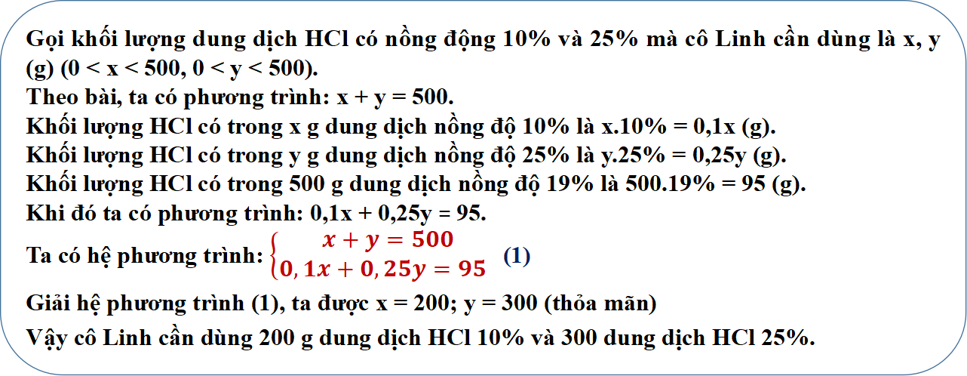
Bài 10 trang 27 Toán 9 Tập 1: Trong phòng thí nghiệm, cô Linh muốn tạo ra 500 g dung dịch HCl 19% từ hai loại dung dịch HCl 10% và HCl 25%. Hỏi cô Linh cần dùng bao nhiêu gam mỗi loại dung dịch đó?
Gọi khối lượng dung dịch HCl có nồng động 10% và 25% mà cô Linh cần dùng là x, y (g) (0 < x < 500, 0 < y < 500).
Theo bài, ta có phương trình: x + y = 500.
Khối lượng HCl có trong x g dung dịch nồng độ 10% là x.10% = 0,1x (g).
Khối lượng HCl có trong y g dung dịch nồng độ 25% là y.25% = 0,25y (g).
Khối lượng HCl có trong 500 g dung dịch nồng độ 19% là 500.19% = 95 (g).
Khi đó ta có phương trình: 0,1x + 0,25y = 95.
Ta có hệ phương trình: $\left\{\begin{matrix} x+y=500 \\ 0,1x+0,25y=95 \end{matrix}\right.$(1)
Giải hệ phương trình (1), ta được x = 200; y = 300 (thỏa mãn)
Vậy cô Linh cần dùng 200 g dung dịch HCl 10% và 300 dung dịch HCl 25%.

Slide 30
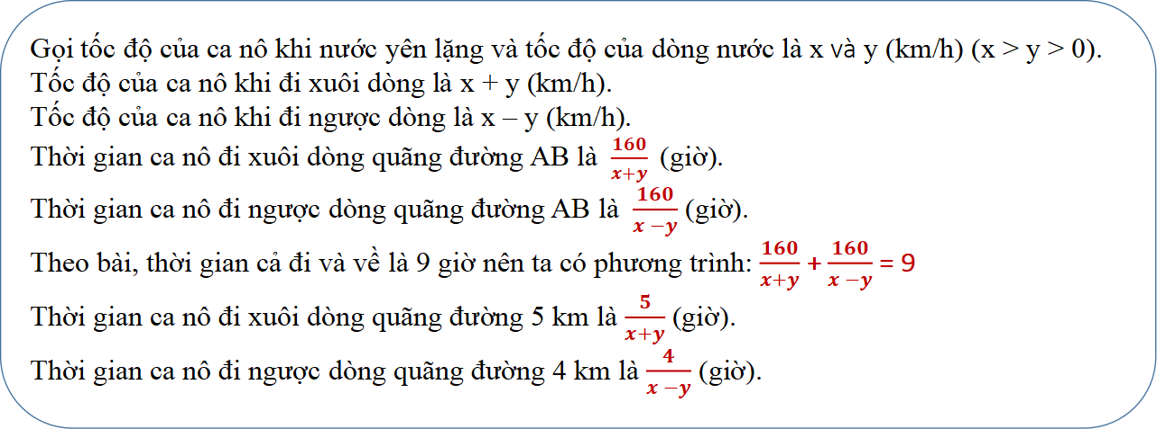
Bài 11 trang 27 Toán 9 Tập 1: Một ca nô đi xuôi dòng từ địa điểm A đến địa điểm B, rồi lại đi ngược dòng từ địa điểm B trở về địa điểm A. Thời gian cả đi và về là 9 giờ. Tốc độ của ca nô khi nước yên lặng không đổi trên suốt quãng đường đó và tốc độ của dòng nước cũng không đổi khi ca nô chuyển động. Biết thời gian ca nô đi xuôi dòng 5 km bằng thời gian ca nô đi ngược dòng 4 km và quãng đường AB là 160 km. Tính tốc độ của ca nô khi nước yên lặng và tốc độ của dòng nước.
Gọi tốc độ của ca nô khi nước yên lặng và tốc độ của dòng nước là x và y (km/h) (x > y > 0).
Tốc độ của ca nô khi đi xuôi dòng là x + y (km/h).
Tốc độ của ca nô khi đi ngược dòng là x – y (km/h).
Thời gian ca nô đi xuôi dòng quãng đường AB là $\frac{160}{x+y}$ (giờ).
Thời gian ca nô đi ngược dòng quãng đường AB là $\frac{160}{x −y}$ (giờ).
Theo bài, thời gian cả đi và về là 9 giờ nên ta có phương trình: $\frac{160}{x+y}$ + $\frac{160}{x −y}$ = 9
Thời gian ca nô đi xuôi dòng quãng đường 5 km là $\frac{5}{x+y}$ (giờ).
Thời gian ca nô đi ngược dòng quãng đường 4 km là $\frac{4}{x −y}$ (giờ).

Slide 31
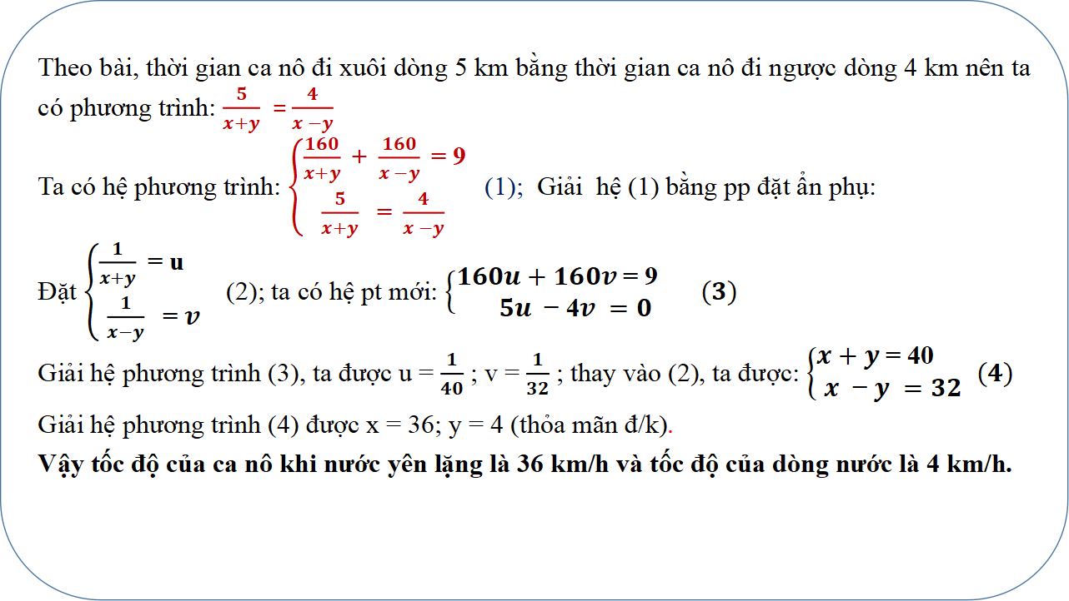
Theo bài, thời gian ca nô đi xuôi dòng 5 km bằng thời gian ca nô đi ngược dòng 4 km nên ta có phương trình: $\frac{5}{x+y}$ = $\frac{4}{x −y}$
Ta có hệ phương trình: $\left\{\begin{matrix}\frac{160}{x+y}\text{ + }\frac{160}{x −y} \text{= }\text{9} \\ \frac{5}{x+y}\text{ = }\frac{4}{x −y} \end{matrix}\right.$(1); Giải hệ (1) bằng pp đặt ẩn phụ:
Đặt $\left\{\begin{matrix}\frac{1}{x+y}\text{ = }\text{u} \\ \frac{1}{x−y}\text{ = }v \end{matrix}\right.$(2); ta có hệ pt mới: $\left\{\begin{matrix}160u+160v \text{= }\text{9} \\ 5u \text{−} \text{4}v =0 \end{matrix}(3)\right.$
Giải hệ phương trình (3), ta được u = $\frac{1}{40}$ ; v = $\frac{1}{32}$ ; thay vào (2), ta được: $\left\{\begin{matrix}x+y \text{= }\text{40} \\ x \text{ − }y =32 \end{matrix}(4)\right.$
Giải hệ phương trình (4) được x = 36; y = 4 (thỏa mãn đ/k).
Vậy tốc độ của ca nô khi nước yên lặng là 36 km/h và tốc độ của dòng nước là 4 km/h.

Slide 32

1
Xem lại các bài tập đã hướng dẫn và các bạn đã chữa.
HƯỚNG DẪN VỀ NHÀ
2
Làm các bài tập còn lại trong SGK; khuyến khích giải them trong SBT.
3
Chuẩn bị trước bài 1, Chương II

